Slide 1
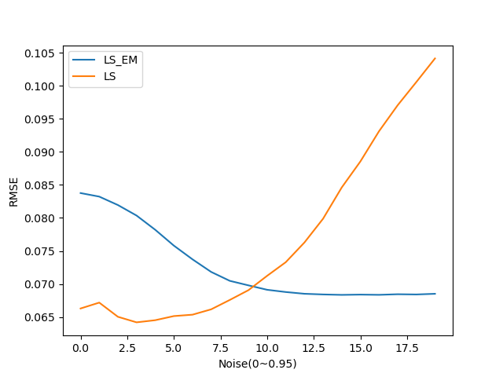
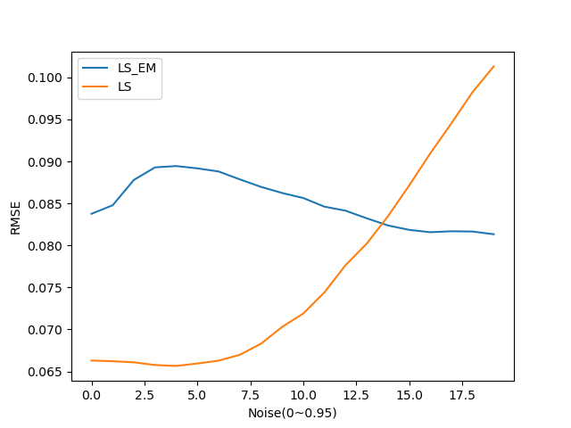
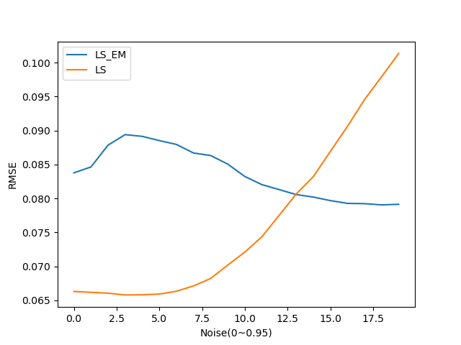
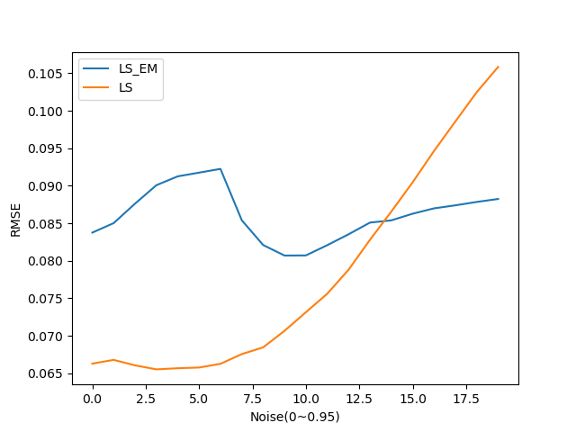
LS
[1,0.1,0.05]
[0.1,1,0.05]
[0.05,0.1,1]
[1,0.1,0.05]三个元素随机排列得到的结果

Slide 2
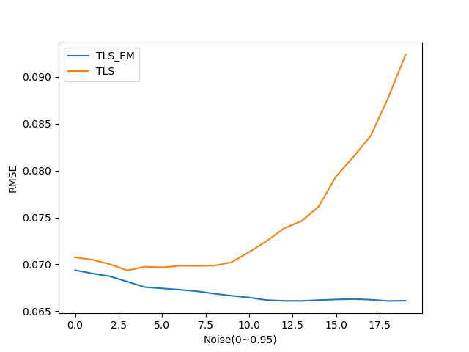
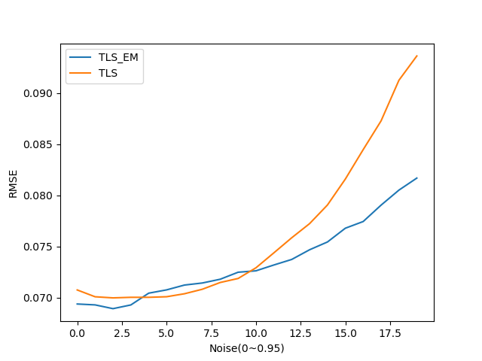
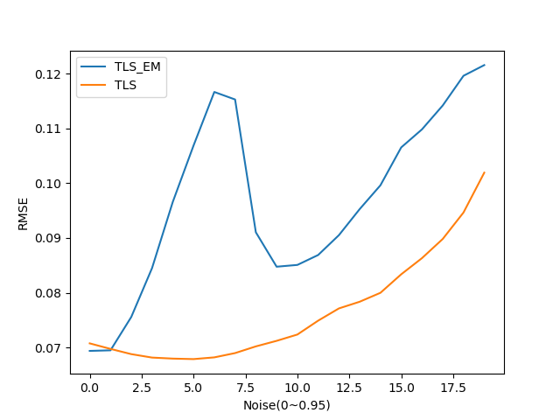
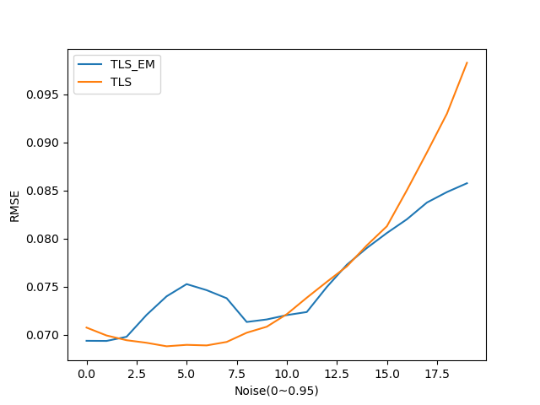
TLS
[1,0.1,0.05]
[0.1,1,0.05]
[0.05,0.1,1]
[1,0.1,0.05]三个元素随机排列得到的结果

Slide 3
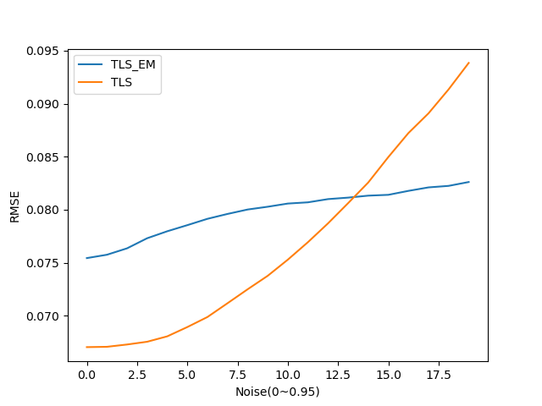
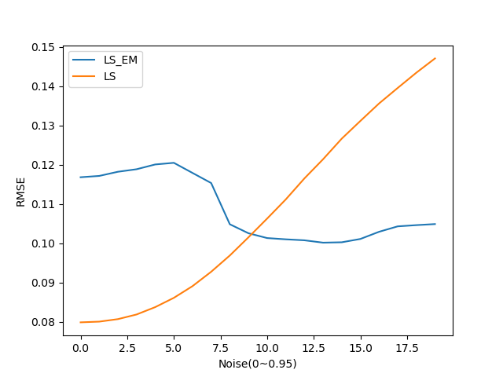
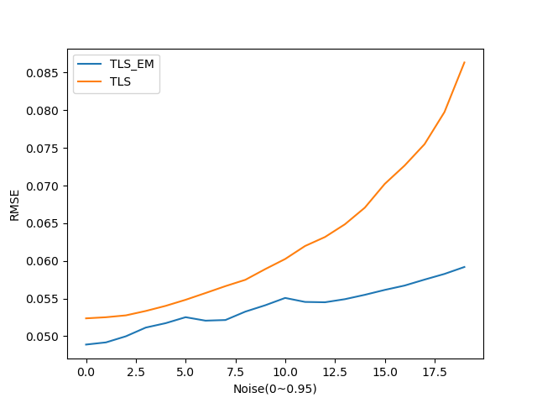
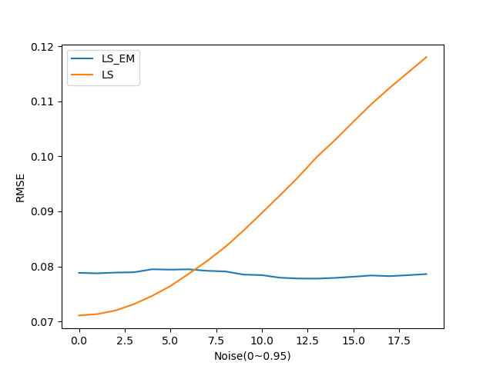
1、无论tls还是ls：在第一个电池批次噪声最大的时候效果最好，在第三个电池批次噪声最大时效果最差
2、对于数据分割敏感（噪声比例随机）：

Slide 4
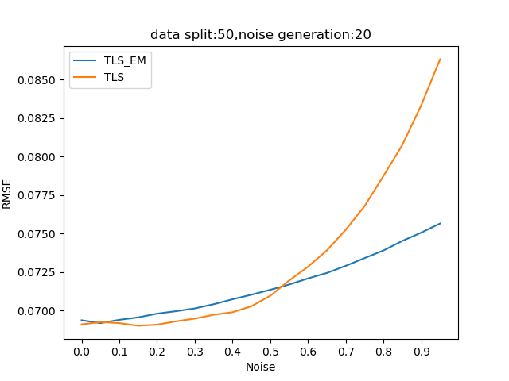
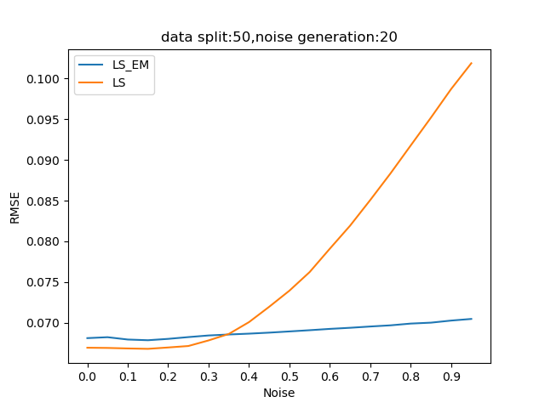
n = 20 # 最大噪声水平 s = 50 # 分割数据的次数（对数据进行随机排序的次数） m = 20 # 对于每次分割得到的训练集，生成m次噪声 w = 6 #噪声比例
times_list = [[1, 0.1, 0.02], [1, 0.09, 0.1],[1, 0.18, 0.09], [0.9,0.1 , 0.45],[0.8, 0.1, 0.05], [0.93, 0.06, 0.1]] #随机

Slide 5
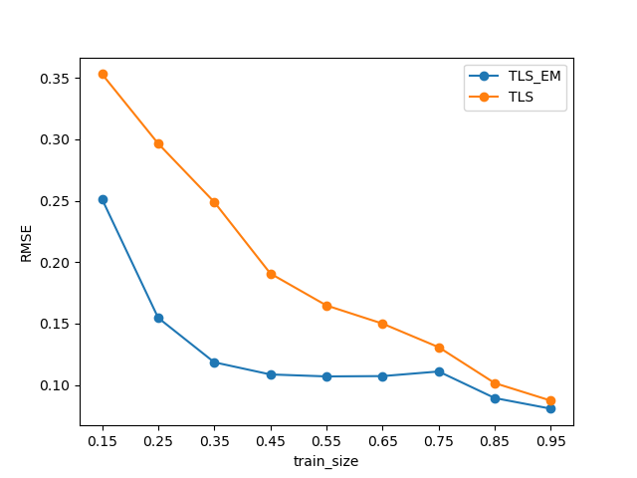
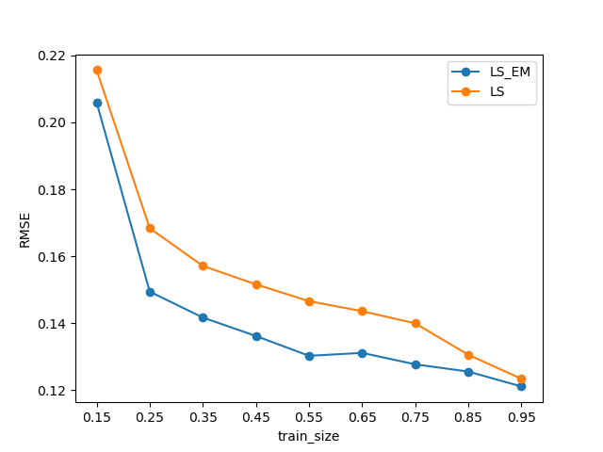
噪声水平为 0.95 s = 50 # 分割数据的次数（对数据进行随机排序的次数） m = 20 # 对于每次分割得到的训练集，生成m次噪声
step=0.1
这俩对于敏感：噪声比例>噪声水平
1,0.9,0.02

Slide 6
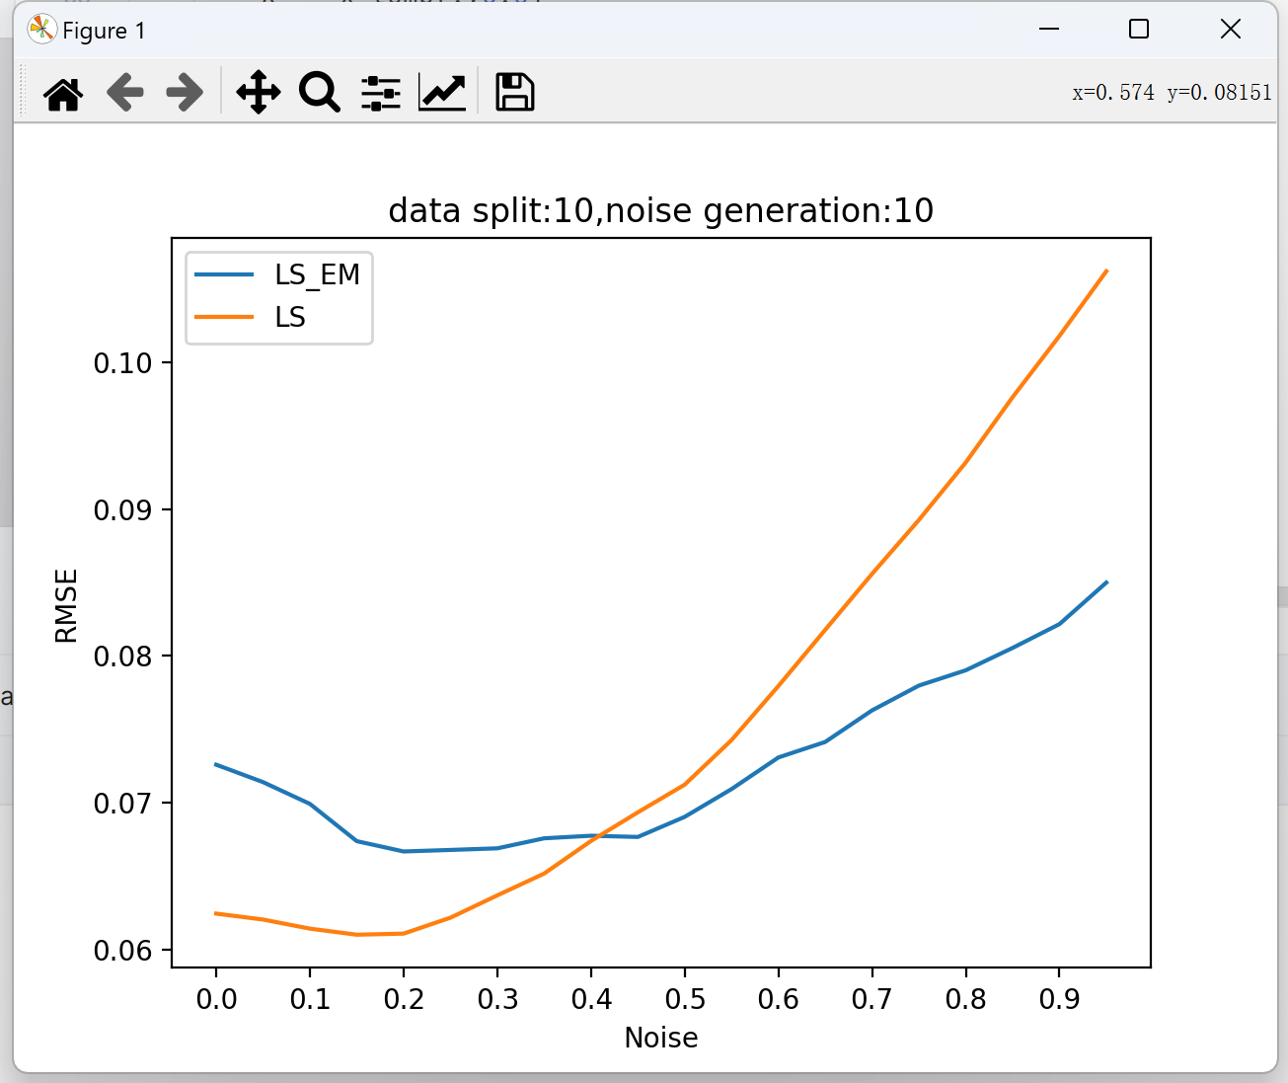
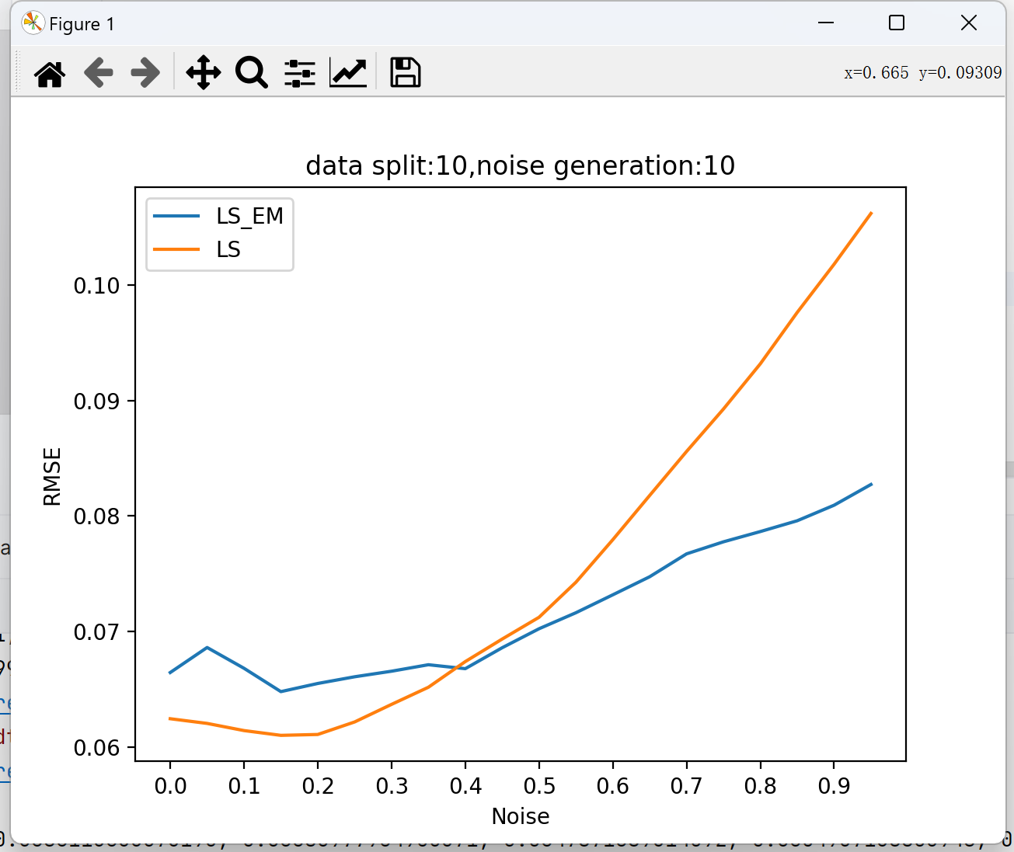
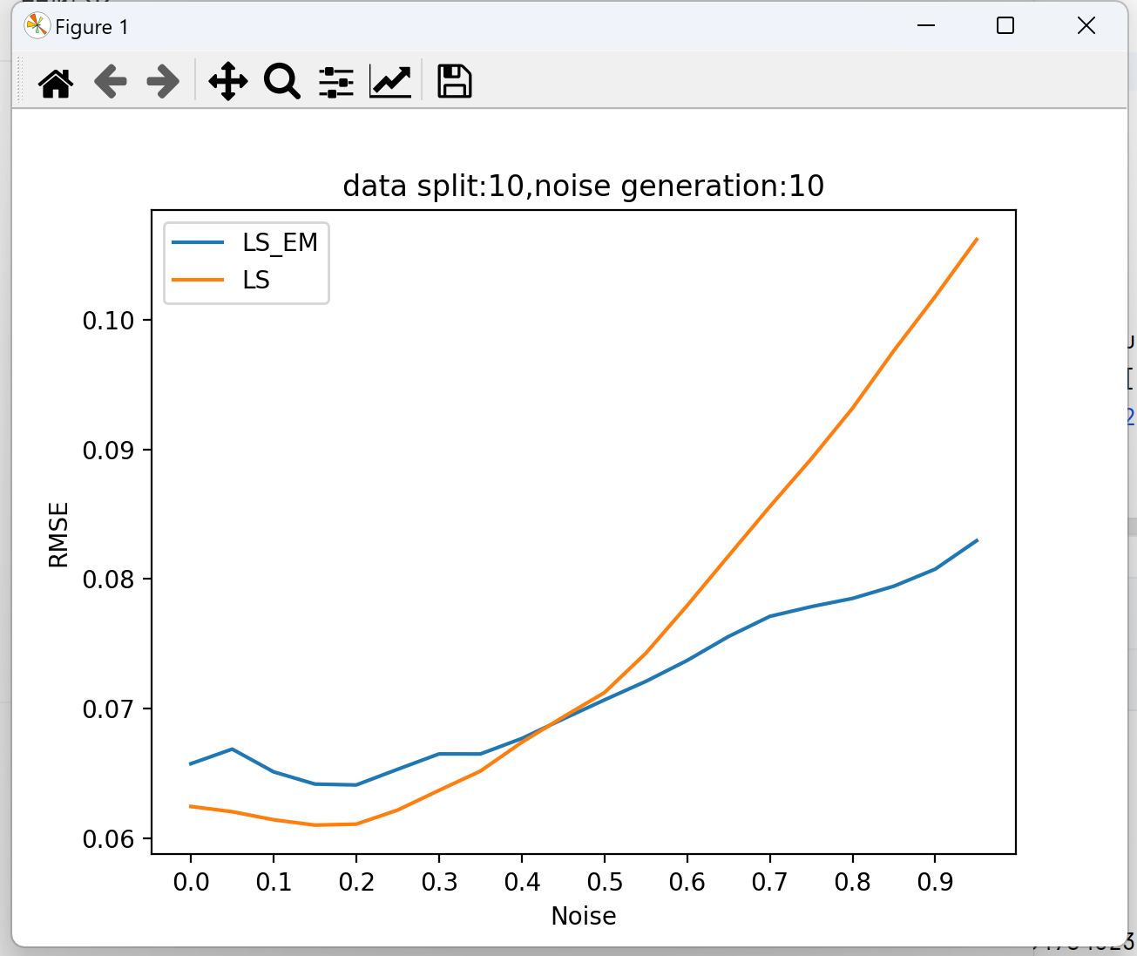
LS：10,10,6
0.32 0.35 0.38

